Slide 1
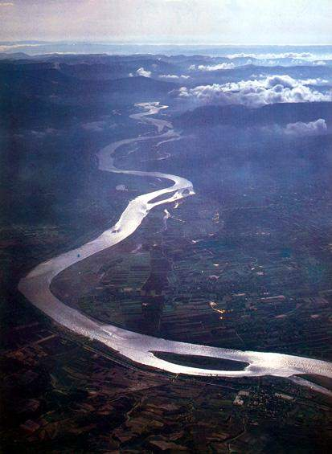

Slide 2
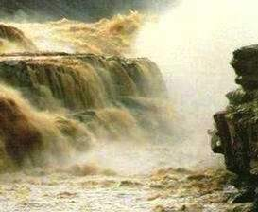
17.黄河的主人

Slide 3
筏子 漂流 提心吊胆 艄公 竹篙 惊涛骇浪 赞颂 滔滔 谈笑风生 激流 险恶 如履平地 沉着 浏览 胆战心惊 尝试 湍急 万马奔腾

Slide 4
漂:
漂( )泊 漂( )浮 漂( )白 漂( )流 漂( )亮 漂( )洗
piāo
piāo
piǎo
piāo
piào
piǎo

Slide 5
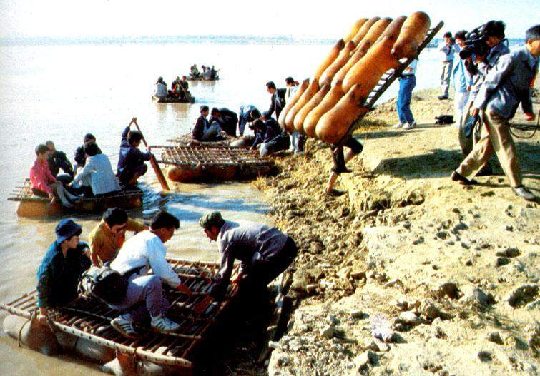

Slide 6
羊皮筏子古称“革船”, 是一种古老的水上交通工具, 已有1500多年的历史。它需要人用嘴吹气, 使其胀满, 制作的关键是剥制完好无损的羊皮囊, 每个羊皮筏需9~12个皮囊, 现流行于青海、宁夏境内的黄河沿岸，以兰州一带为最多。

Slide 7
他凭着勇敢和智慧、镇静和机敏，战胜了惊涛骇浪，在滚滚的黄河上如履平地，成为黄河的主人。

Slide 8
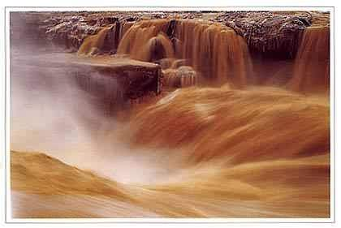
黄河滚滚。那万马奔腾、浊浪排空的气势, 令人胆战心惊。

Slide 9
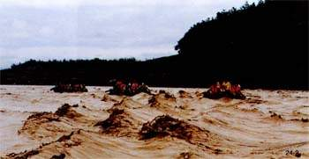
这就是黄河上的羊皮筏子!

